Slide 1
Module
Ethologie
Hoofdstuk 6.
Afwijkend gedrag

Slide 2
Afwijkend gedrag
Inleiding
Afwijkend gedrag
Afwijkende gedragingen
Gedragsmatige en medische oorzaken
Ethologie
Afwijkend gedrag

Slide 3
6.1 Oriëntatie
Het is belangrijk om het normale gedrag van de dieren te kennen waar je mee werkt, alleen dan herken je afwijkend gedrag.
Als een dier bepaald gedrag wilt uitvoeren, maar de omstandigheden laten dat niet toe, dan raakt het dier verveeld of gestrest.
Het dier ontwikkelt gedrag dat het onder normale omstandigheden niet laat zien.
Gedragsproblemen geven aan dat het welzijn verstoord is.
Ethologie
Afwijkend gedrag

Slide 4
6.2 Afwijkend gedrag
Afwijkend gedrag is niet probleem gedrag.
Probleemgedrag is gedrag dat door een eigenaar als probleem wordt ervaren.
Probleemgedrag kan heel goed natuurlijk gedrag zijn.
Ethologie
Afwijkend gedrag

Slide 5
6.2 Afwijkend gedrag
Het dier moet alle gedragingen kunnen uitvoeren (normaal gedragsrepertoire).
Vanuit evolutie belangrijk en is op zichzelf al belonend.
Als een dier niet al het gedrag kan vertonen, neemt de kans op abnormaal gedrag toe.
Stress kan ontstaan door het continu krijgen van te veel prikkels of juist te weinig prikkels. Als deze stress lang duurt (en het stress bad overstroomt) kan er afwijkend gedrag ontstaan.
Ethologie
Afwijkend gedrag

Slide 6
6.3 Afwijkende gedragingen
Afwijkende gedragingen ontstaan door het niet kunnen uitvoeren van soorteigen gedrag.
Stereotiep gedrag
Beschadigend gedrag
Apathisch gedrag
Ethologie
Afwijkend gedrag

Slide 7
6.3 Afwijkende gedragingen
Stereotiep gedrag:
Oude definitie focus op vertoonde gedrag: gedrag dat geen duidelijk doel heeft en continu herhaald wordt
Nieuwe definitie focus op oorzaak: abnormaal, herhaaldelijk gedrag dat veroorzaakt wordt door frustratie/stress en herhaalde pogingen om er mee om te gaan
Resultaat van een onderliggend probleem
Heeft een kalmerend effect, door vrijkomen van endorfines
Veel verschillende stereotypieën
Ethologie
Afwijkend gedrag

Slide 8
6.3 Afwijkende gedragingen
Voorbeelden stereotiep gedrag:
Pacing (beren)
Swaying (olifanten)
Weaving
Head bobbing
Oral stereotypies (giraffen)
Neck twisting
Rocking
Bobbing
Ethologie
Afwijkend gedrag

Slide 9
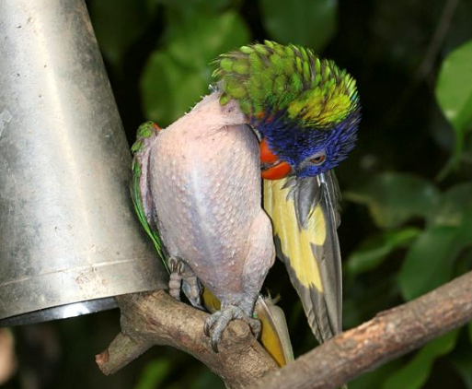
6.3 Afwijkende gedragingen
(Zelf)beschadigend gedrag:
Beschadiging van zichzelf (=automutilatie)
of van een ander dier (=allomutilatie)
Gedrag komt voor uit natuurlijk gedrag,
maar dat gedrag kan niet op een normale manier uitgevoerd worden.
Staartbijten bij vleesvarkens, verwijderen van snavelpuntjes bij leghennen
Ethologie
Afwijkend gedrag

Slide 10
6.3 Afwijkende gedragingen
Apathisch gedrag:
Niet reageren op prikkels uit de omgeving
Geen belangstelling voor omgeving en een gebrek aan motivatie en emotie
Het dier doet niets meer om de situatie te redden en verstart. (niet bevriezen)
Te veel chronische stress ervaren en niet meer aan kunnen passen aan de veranderingen in de omgeving
Ethologie
Afwijkend gedrag

Slide 11
6.4 Gedragsmatige en medische oorzaken
Afwijkend gedrag kan een medische oorzaak hebben. Als je afwijkend gedrag ziet, moet je daarom eerst zorgen dat medische oorzaken worden uitgesloten.
Voorkomen dat gedrag dat ontstaat bij medische klachten normaal gedrag wordt.
Mogelijke medische oorzaken:
  Pijn, jeuk, hyperactief of overactief, onzindelijkheid
Ethologie
Afwijkend gedrag

Slide 12
Opdracht
Geef aan wat voor soort afwijkend gedrag het dier laat zien. Zelfbeschadigend gedrag, stereotiep gedrag of apathisch gedrag
Een vogel die zichzelf kaal plukt
Een beer die op dezelfde plek blijft staan en daarbij zijn lichaam constant heen en weer beweegt
Een ezel die voor een muur staat te staren en niet reageert op prikkels uit de omgeving
Een hyena die steeds over hetzelfde pad in zijn verblijf op een neer loopt
Een hond die op zijn eigen poot bijt, zonder dat hier een medische oorzaak voor is
Ethologie
Afwijkend gedrag
Notes:
Zelfbeschadigend
Stereotiep
Apathisch
Stereotiep
Zelfbeschadigend

Slide 13
2.3 Conflictgedrag
Drie vormen van conflictgedrag:
Overspronggedrag
Ambivalent gedrag
Omgericht gedrag
Ethologie
Natuurlijk gedrag

Slide 14
2.3 Conflictgedrag
Overspronggedrag:
Dier twijfelt tussen nuttig gedrag A of nuttig gedrag B en toont nutteloos gedrag C.
Komt voor als je een dier vraagt geschoold gedrag te doen, maar dier wil nog iets anders doen of hij weet niet goed wat je aan hem vraagt
Voorbeelden bij mensen: krabben aan je nek, aan je haar zitten, wegkijken, nagelbijten
Ethologie
Natuurlijk gedrag

Slide 15
2.3 Conflictgedrag
Ambivalent gedrag:
Motivatie voor twee gedragingen is even sterk. Gedrag wordt afwisselend (successief ambivalent gedrag) of tegelijkertijd (simultaan ambivalent gedrag) vertoont.
Bijvoorbeeld een dier dat op de grens van zijn territorium afwisselend aanvalt en vlucht. Haren staan overeind (imponeergedrag) en lichaam is gedraaid van de indringer af, klaar om weg te vluchten (vluchtgedrag)
Honden met angstagressie
Ethologie
Natuurlijk gedrag

Slide 16
2.3 Conflictgedrag
Omgericht gedrag:
Gedrag dat normaal is voor de situatie, maar het gedrag richt zich op een ander dier of voorwerp.
Slaan op de muur of met objecten gooien
Ethologie
Natuurlijk gedrag

